Slide 1
Подготовили педагоги
МБДОУ ЦРР№28 «Огонек»
Маркова О. Г.
Чернова М. В.
Экскурсия
в клуб по месту жительства
«Салют»
Бердск 2022

Slide 2
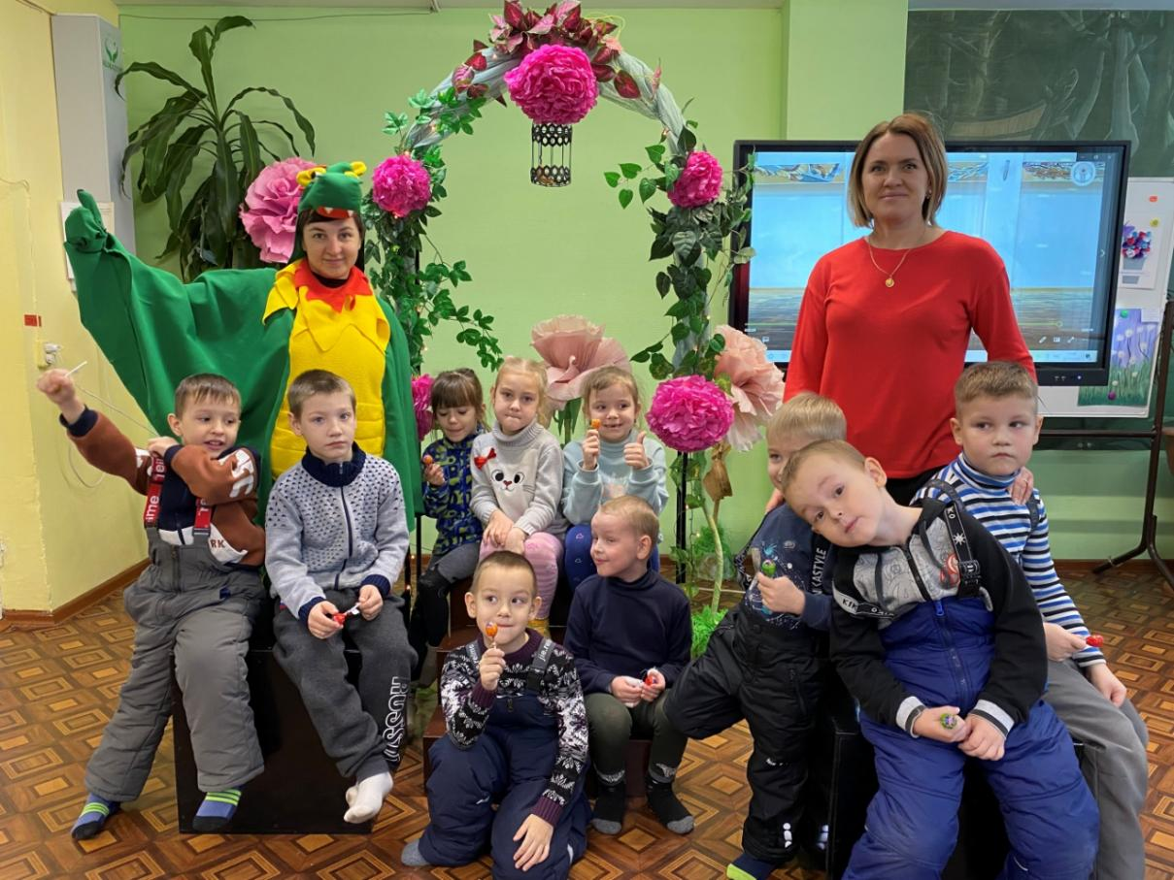
Познавательная экскурсия
"В гостях у Салютика"

Slide 3
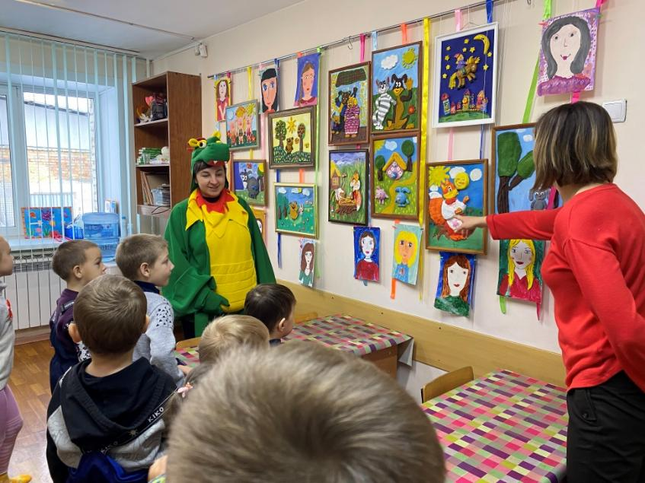
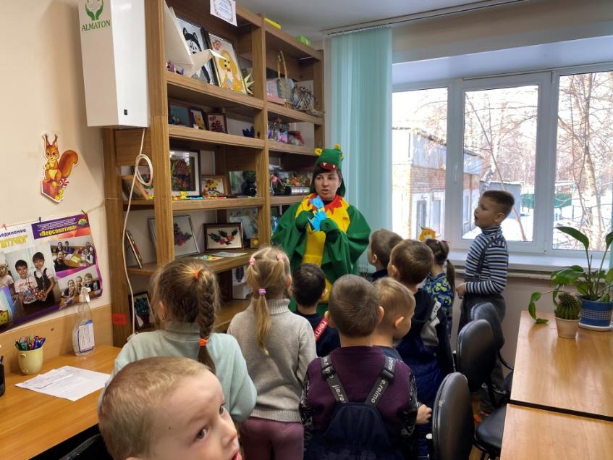
Воспитанники старших и подготовительных групп
познакомились с направлениями работы клуба и посетили кабинеты творческих объединений.

Slide 4
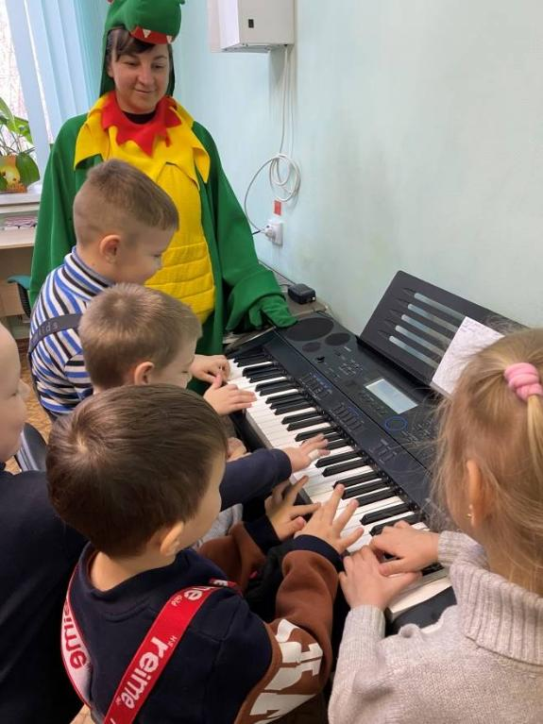
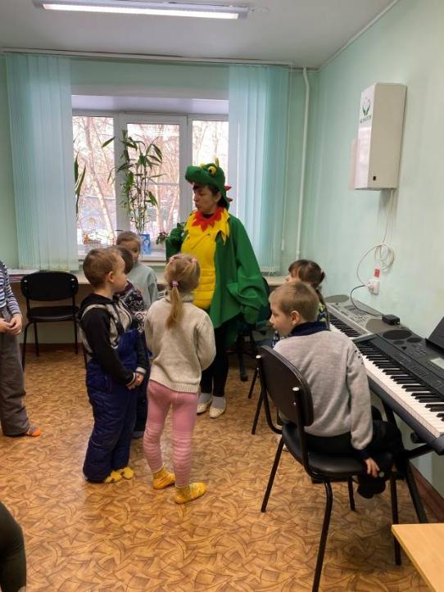
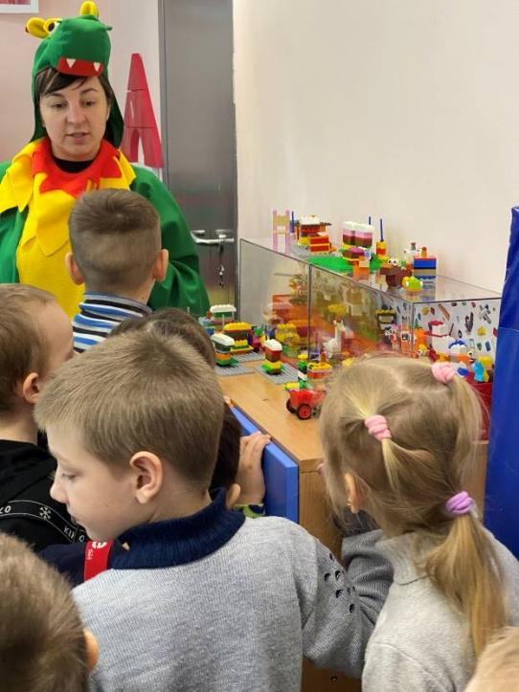

Slide 5
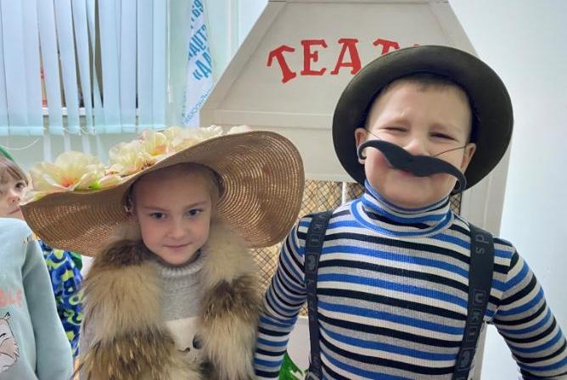
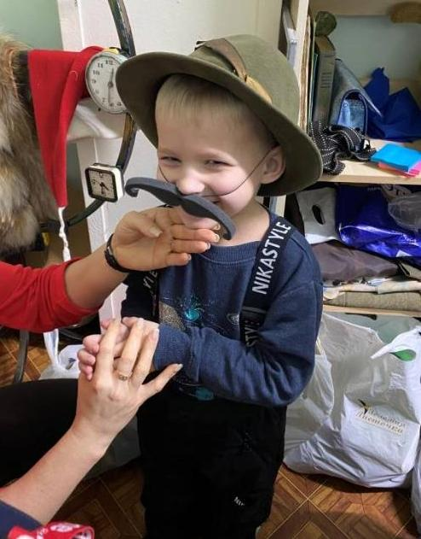
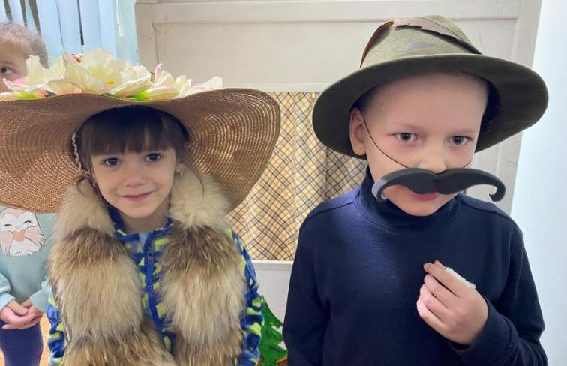
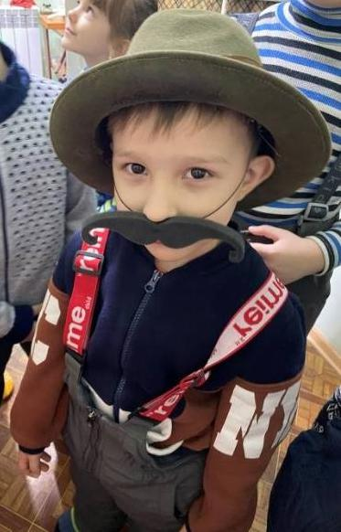
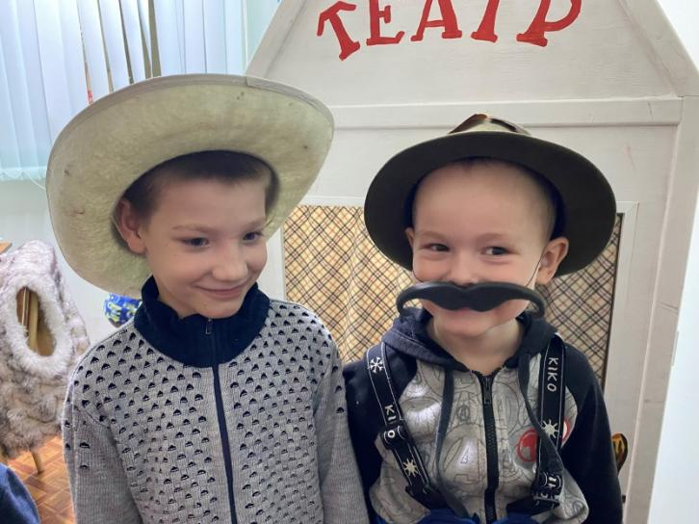

Slide 6
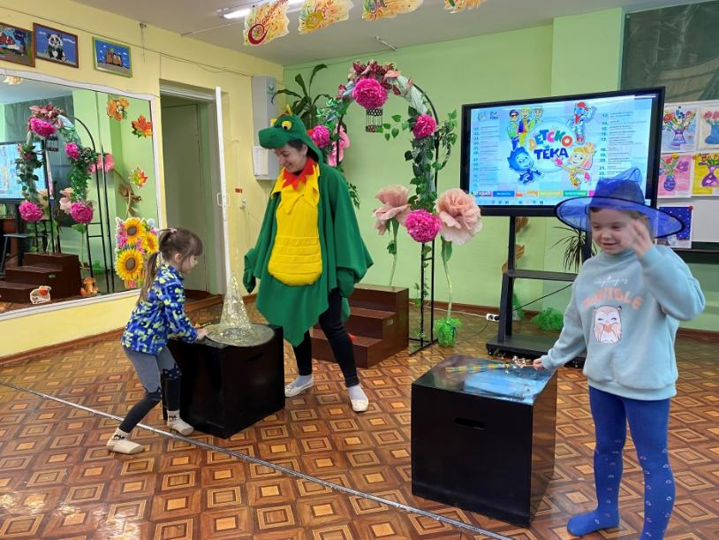
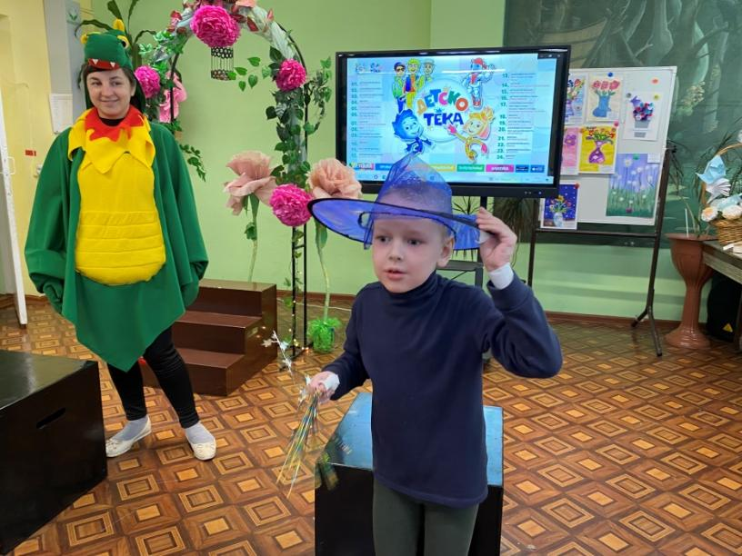
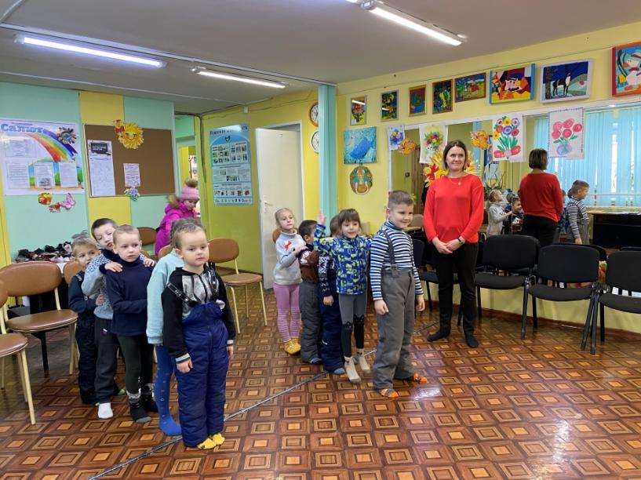
Завершилось мероприятие весёлой эстафетой с заданиями от каждого творческого объединения. Ребята строили башни из конструктора Lego, рисовали и превращались в актёров.

